Slide 1
§ 8. Полоцкое княжество в X—XI вв.

Slide 2
Проверка домашнего задания

Slide 3
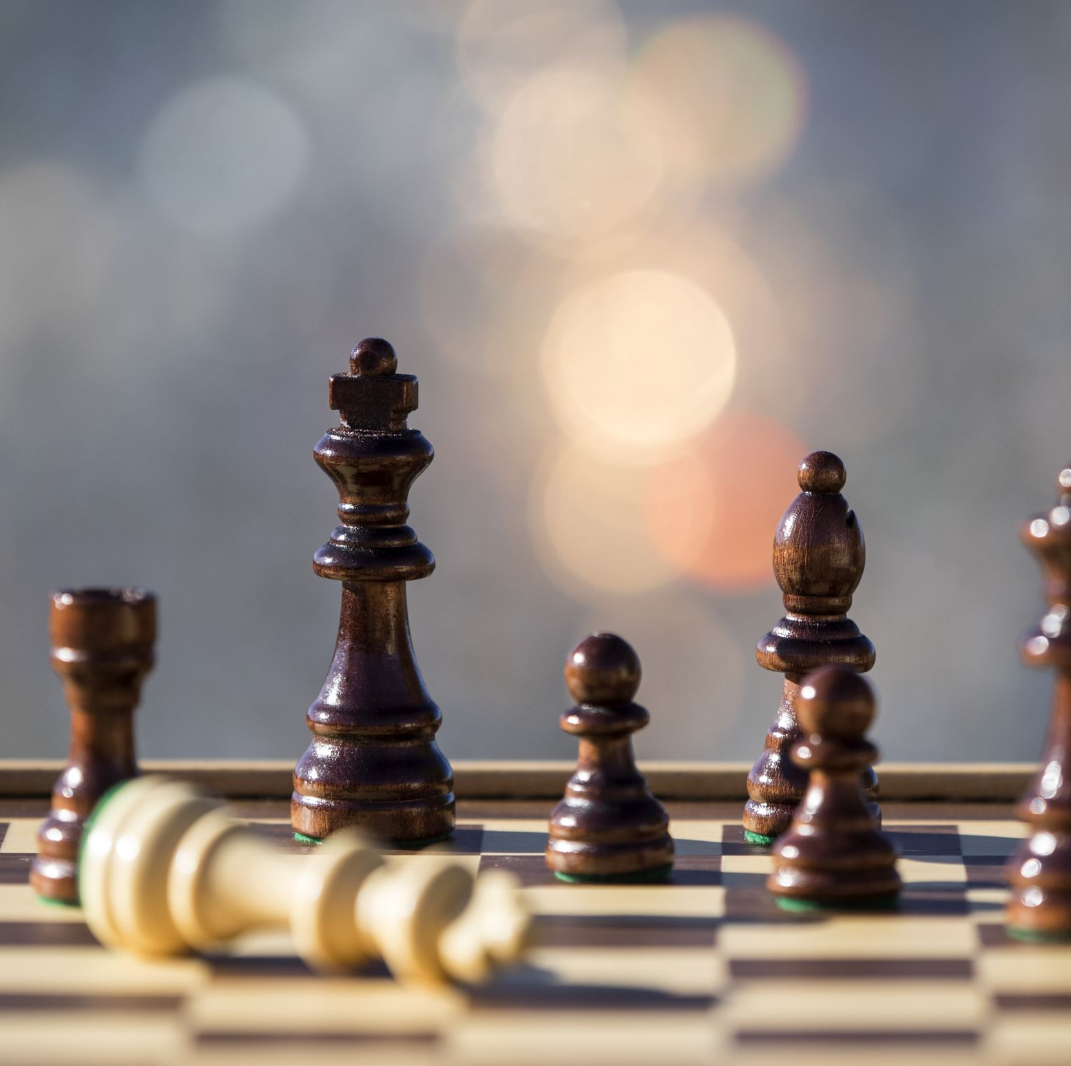
План урока
Древний Полоцк
Полоцкая княжеская династия
Укрепление Полоцкого княжества и Всеслав Брячеславович
Битва на Немиге и наивысший подъём княжества

Slide 4
1. Древний Полоцк

Slide 5
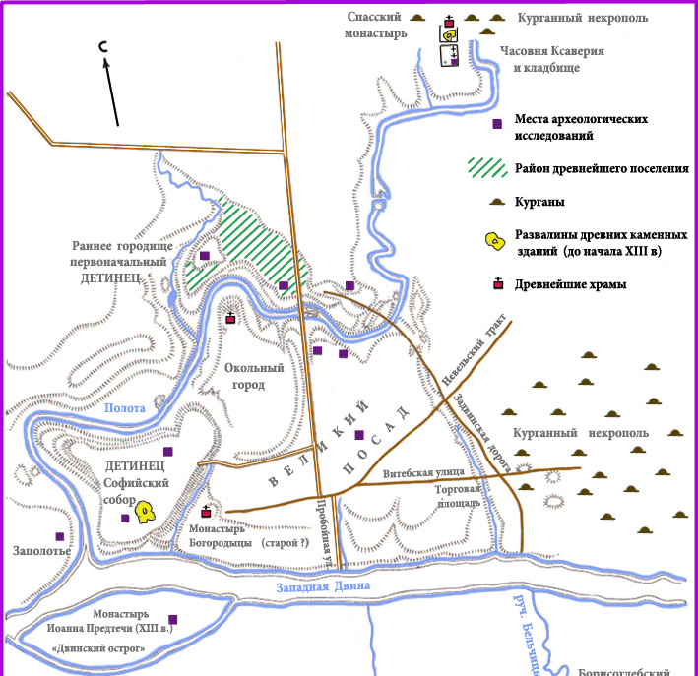
Древний Полоцк
Первое упоминание в летописи - 862 г.
В скандинавских сагах Полоцк стоит на одном уровне с Великим Новгородом и Киевом
Первое поселение на территории Полоцка возникло примерно за 100 – 150 лет до первого упоминания

Slide 6
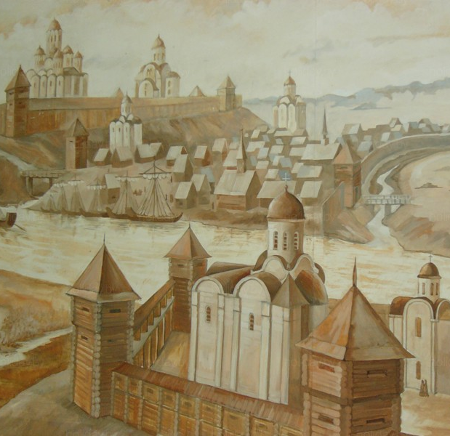
Древний Полоцк
Город был основан кривичами при впадении реки Полоты в Западную Двину. От названия небольшой реки получил свое имя и город. Место было удобным для жизни и ведения хозяйства, а также для защиты от врагов

Slide 7
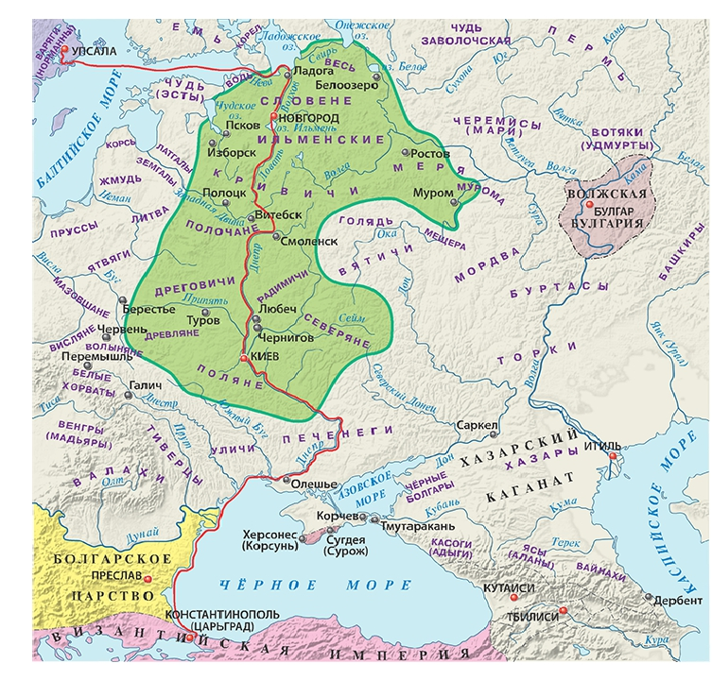
Торговый путь "Из варяг в греки"
Торговый путь, соединивший Византийскую империю и Скандинавию.

Slide 8
2. Полоцкая княжеская династия

Slide 9
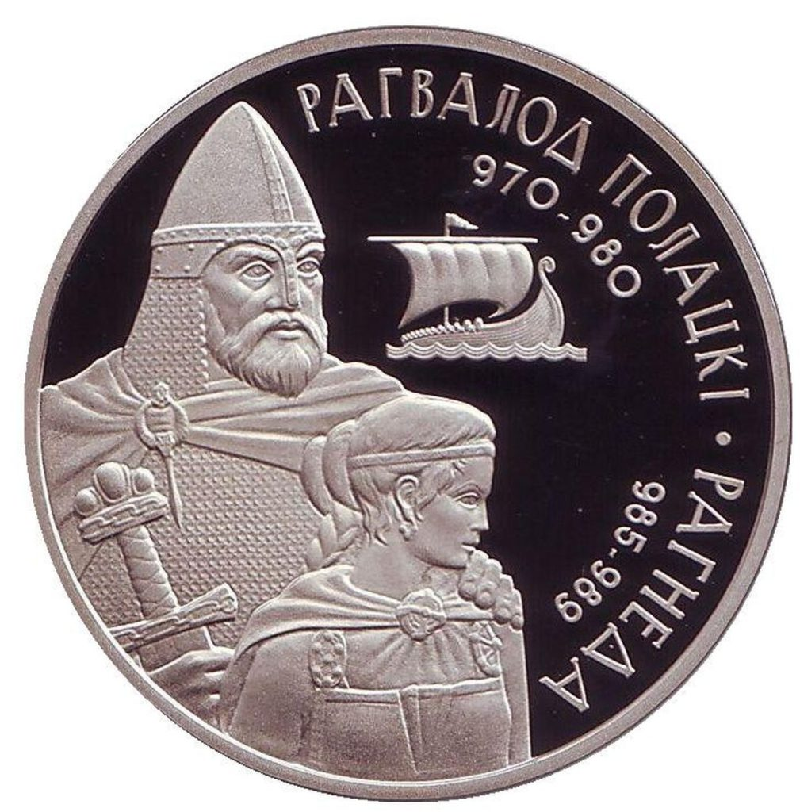
Рогволод
Первый полоцкий князь

Slide 10
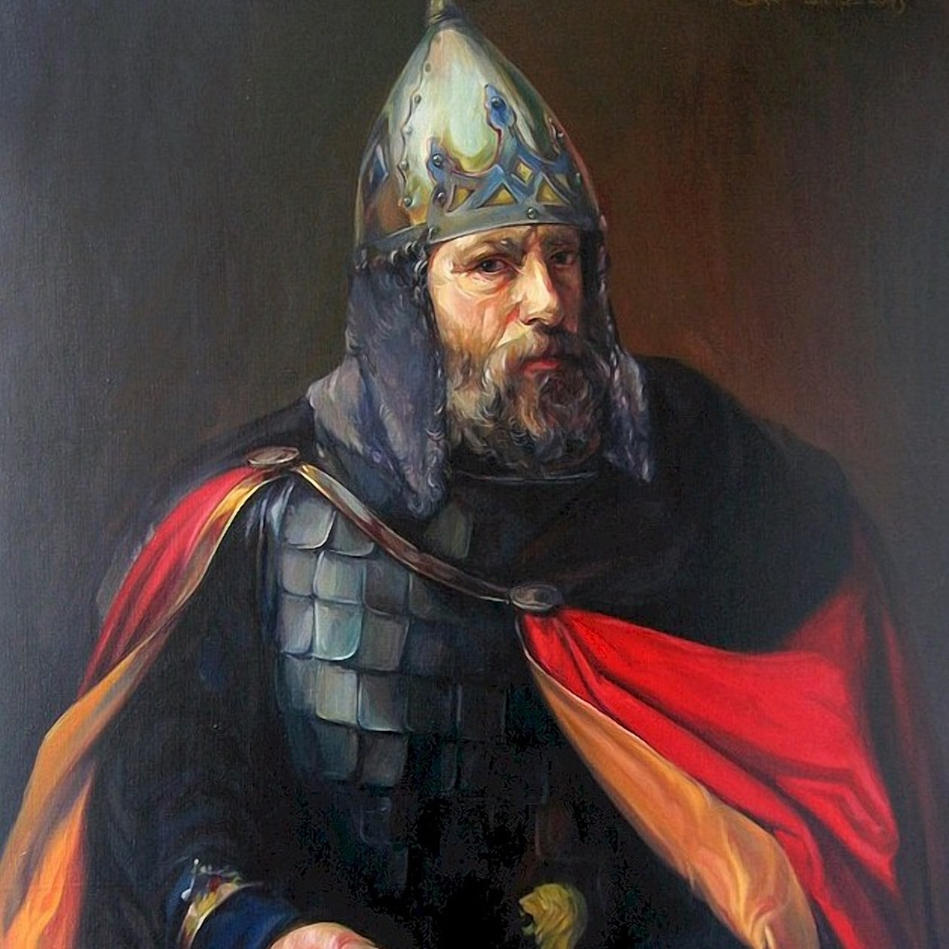
Изяслав
князь полоцкий в 989—1001 годах, сын киевского князя Владимира Святославича и полоцкой княжны Рогнеды, родоначальник династии полоцких князей.

Slide 11
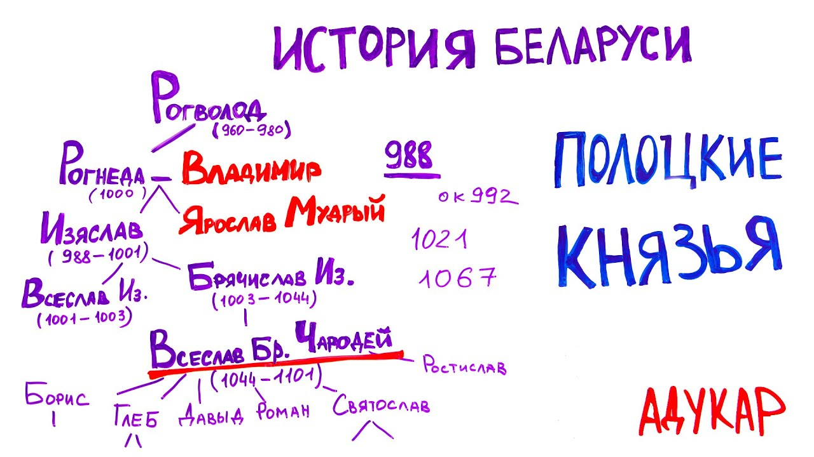
Династия Изяславовичей

Slide 12
3. Укрепление Полоцкого княжества и Всеслав Брячеславович

Slide 13
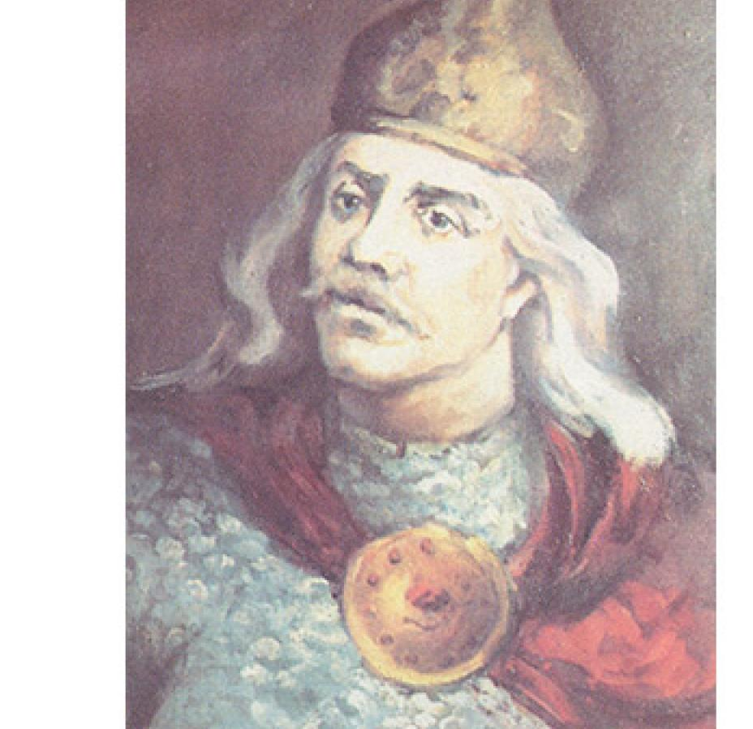
Брячислав Изяславович
Князь Полоцкий в 1003-1044 гг. Расширил территорию Полоцкого княжества за счёт территорий Великого Новгорода. Значительно увеличил политическую и экономическую мощь Полоцка

Slide 14
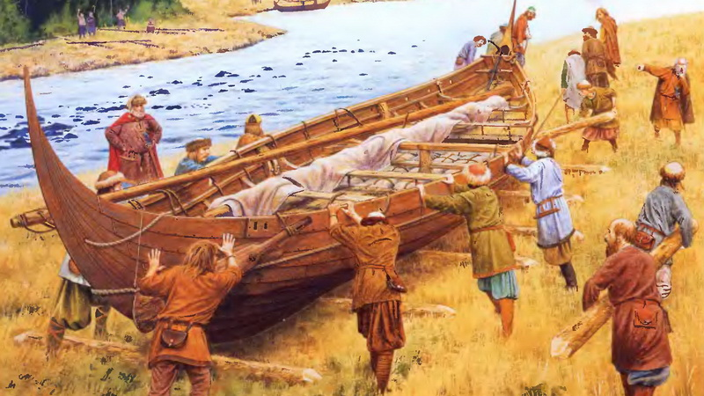
Волки на торговом пути

Slide 15
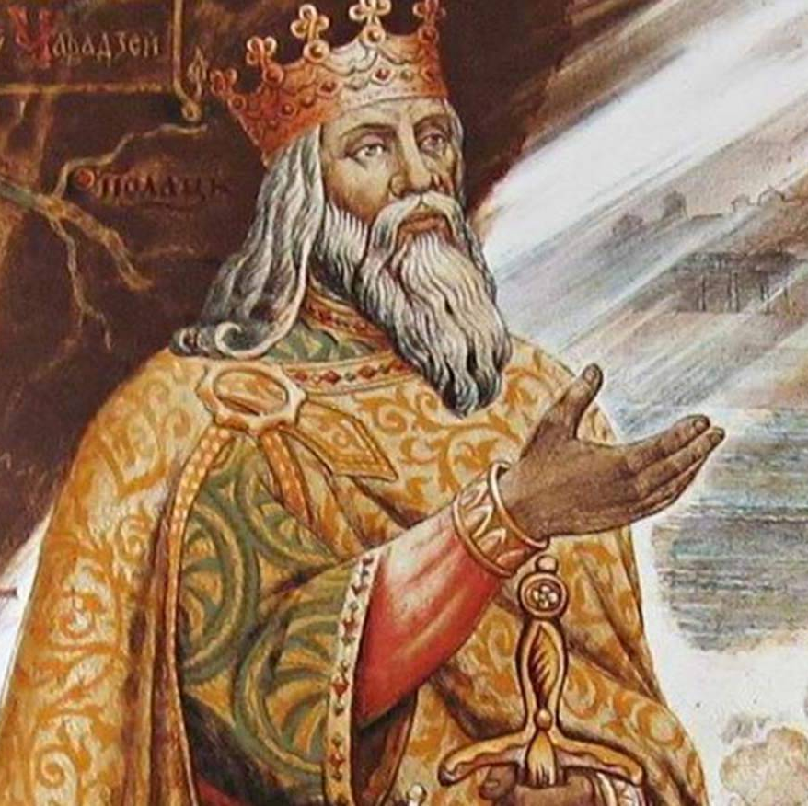
Всеслав Брячеславович
Полоцкий князь в 1044-1101 гг.,

Slide 16
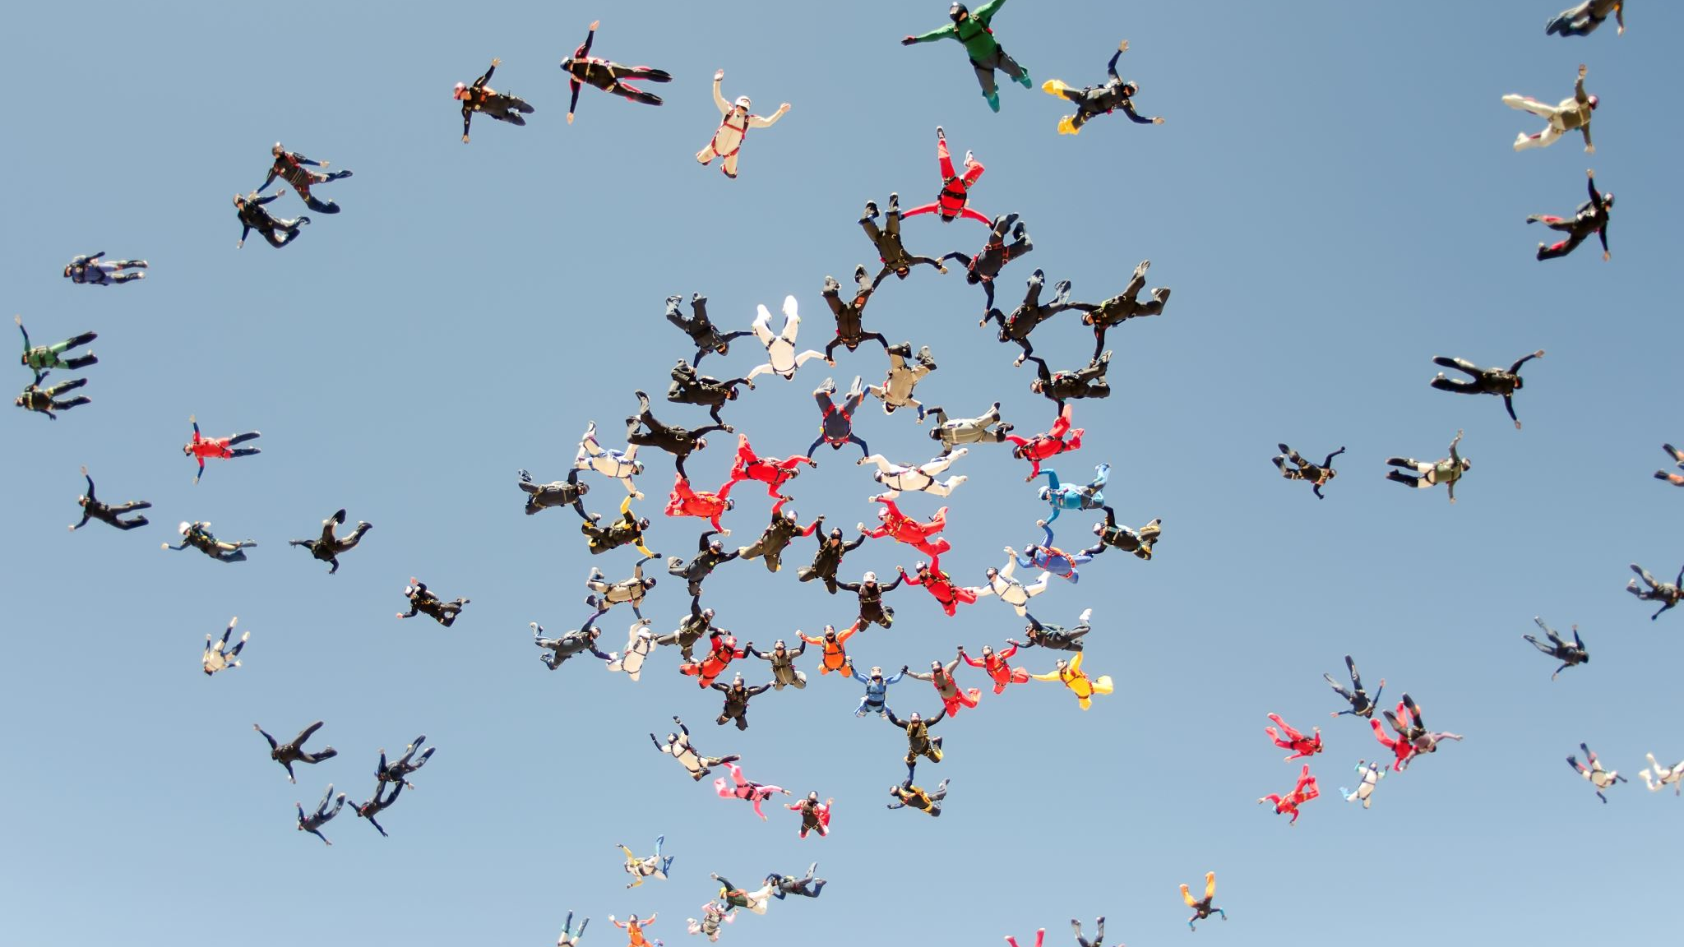

Самостоятельно!
Выписать достижения и успехи Всеслава Брячеславовича

Slide 17
Достижения Всеслава Брячиславовича
Увеличил территорию Полоцкого княжества
Основал город Менск (современный Минск)
Получал дань с некоторых балтийских племен
Захватил даже Новгород в 1066 г.

Slide 18
4. Битва на Немиге и наивысший подъём княжества

Slide 19
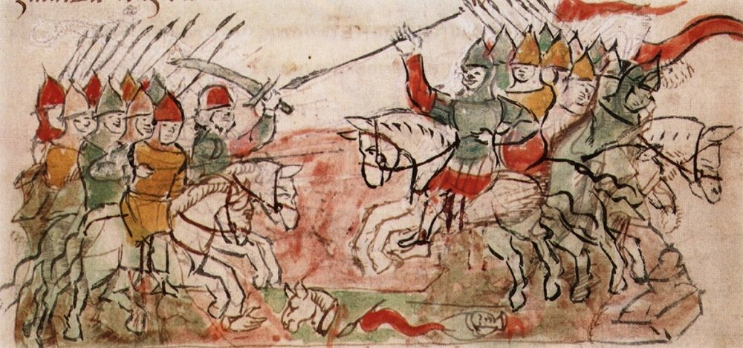
1067 г. - битва на Немиге
Битва между войсками Всеслава Брячеславовича и сыновьями Ярослава Мудрого под Минском. В результате битвы Всеслав попал в плен

Slide 20
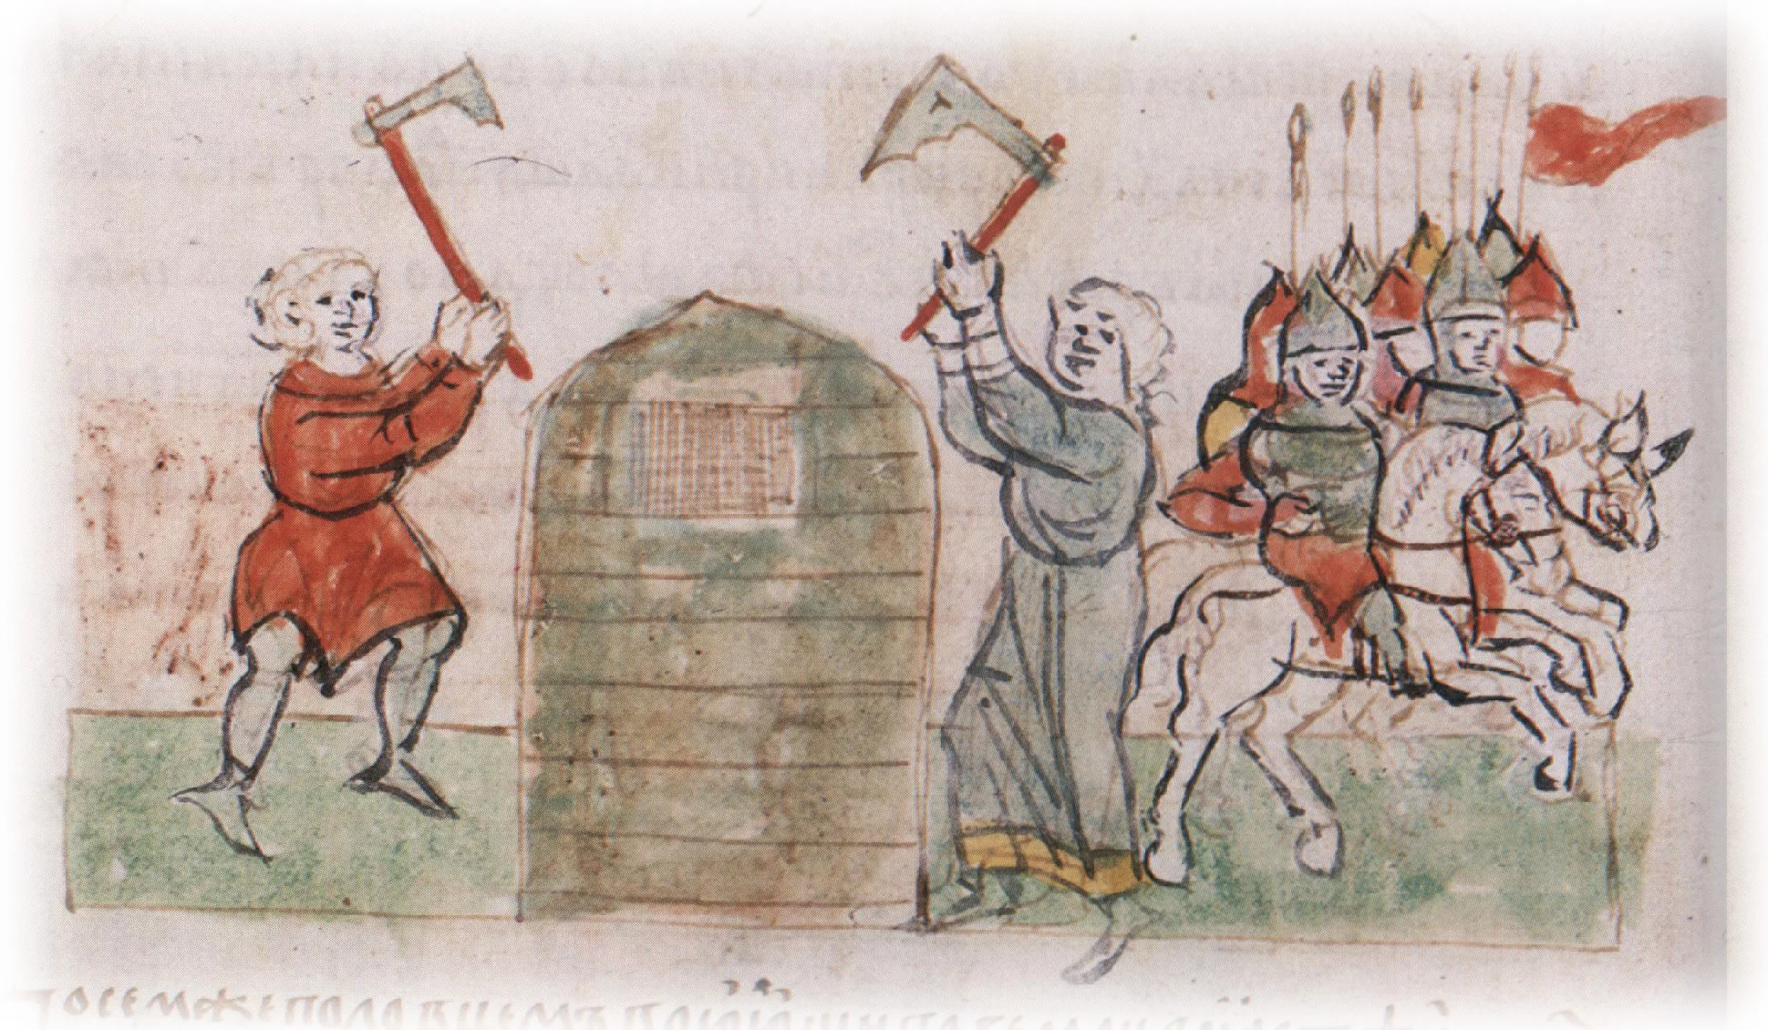
Пленение Всеслава

Slide 21
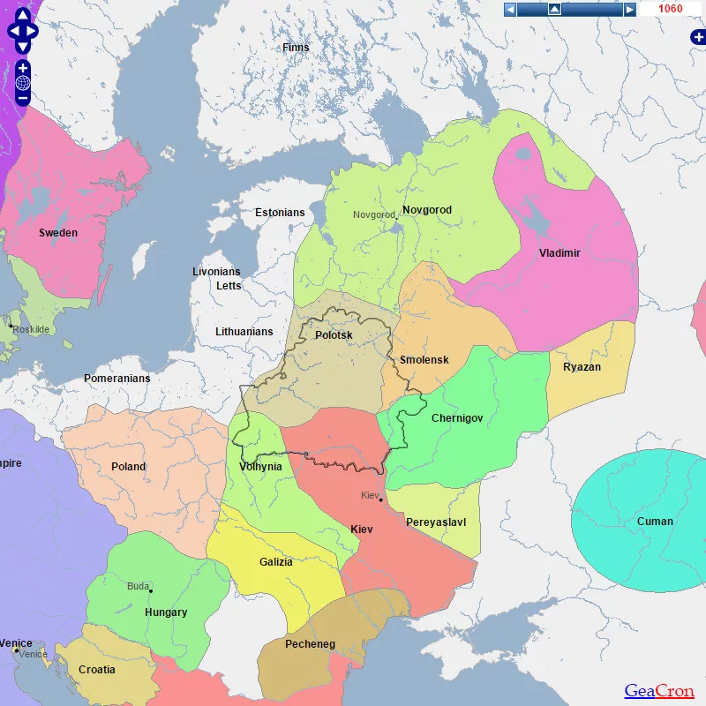
XI в. - пик могущества

Slide 22
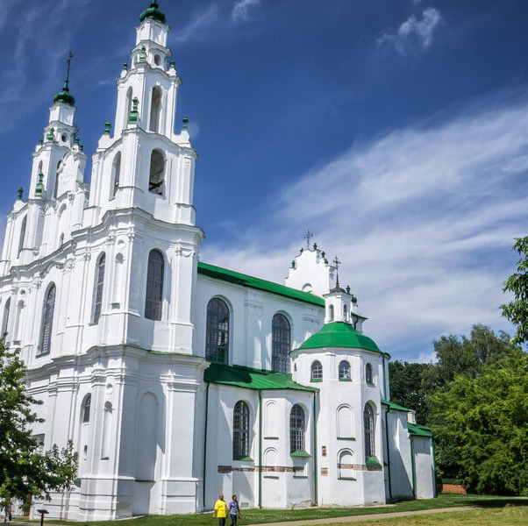
Софийский собор - признак могущества

Slide 23
Контроль знаний

Slide 24
Домашнее задание

